Slide 1
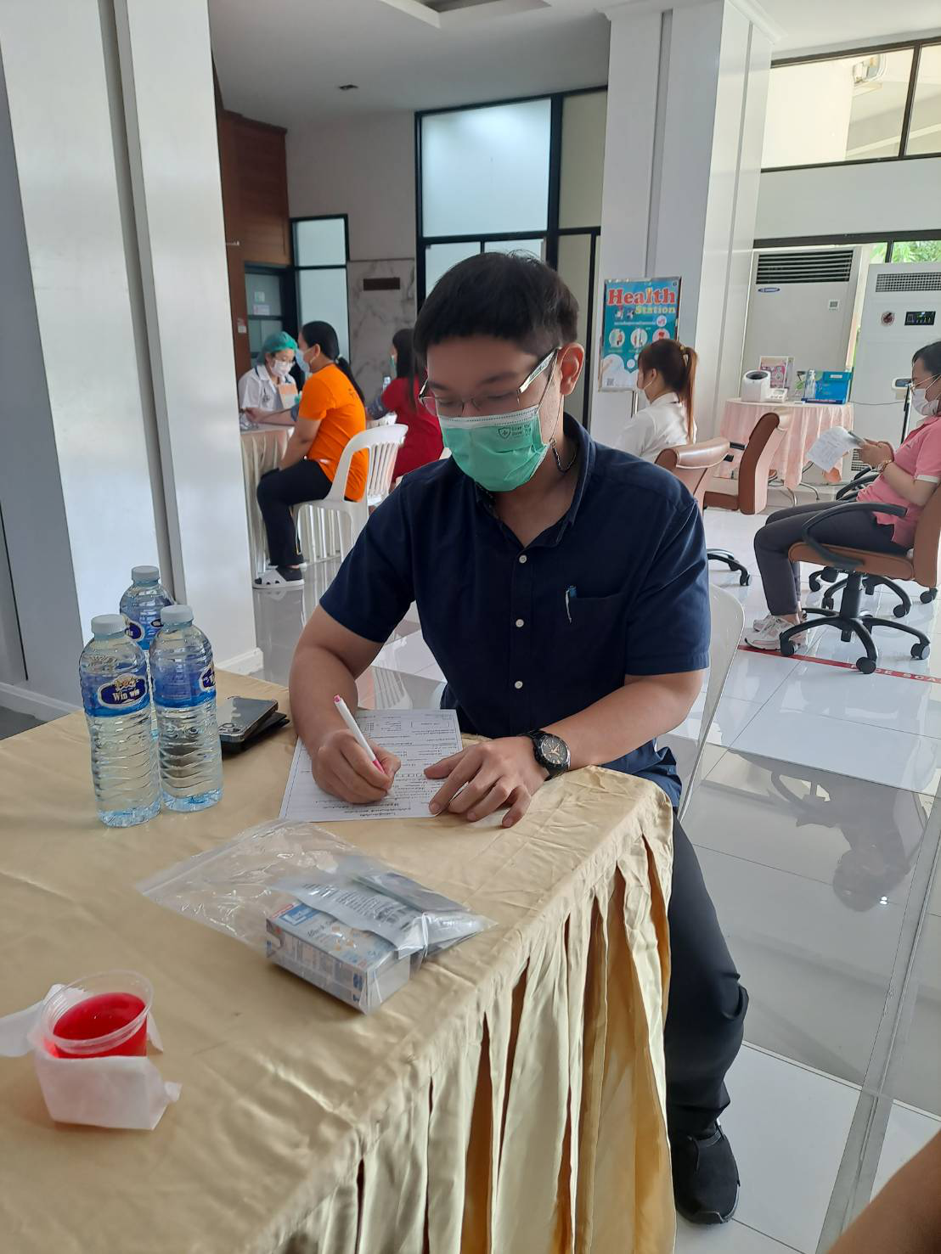
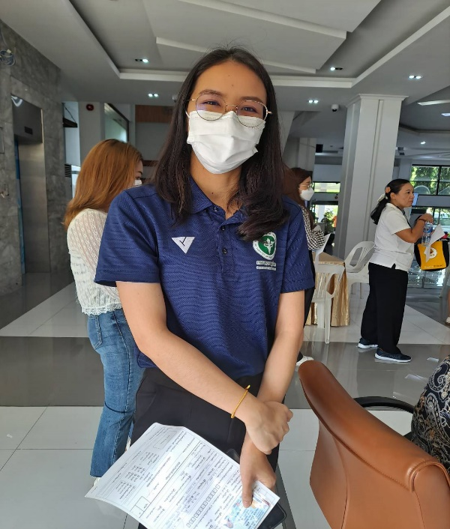
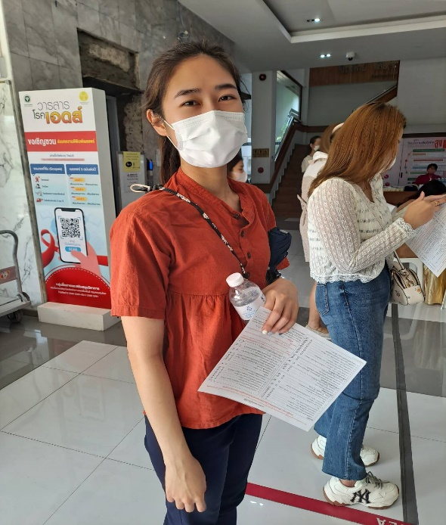
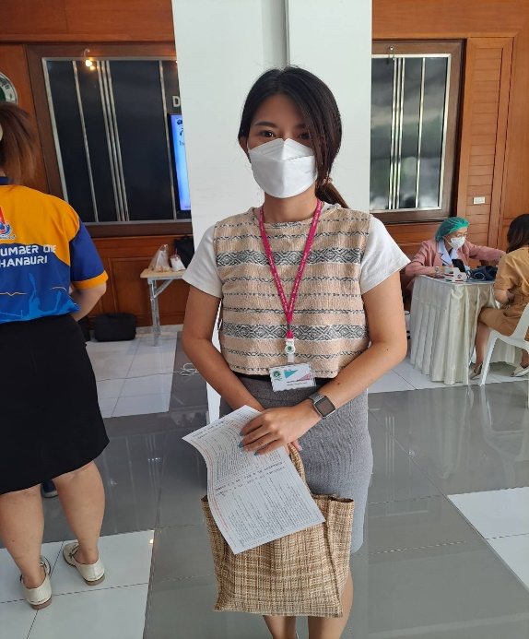
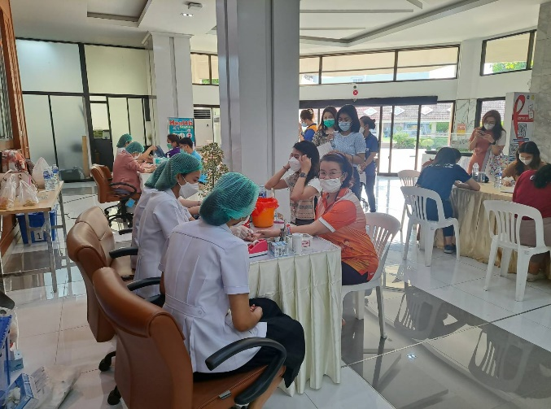
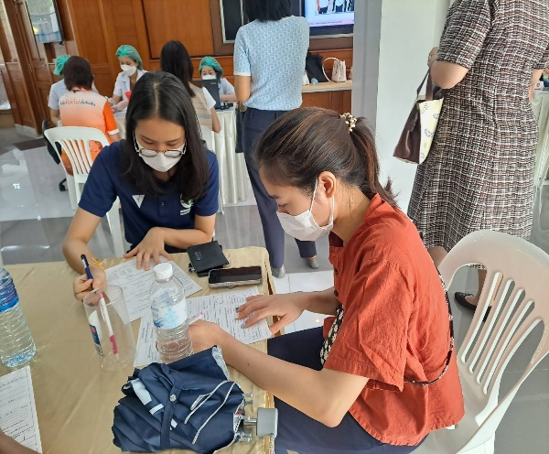
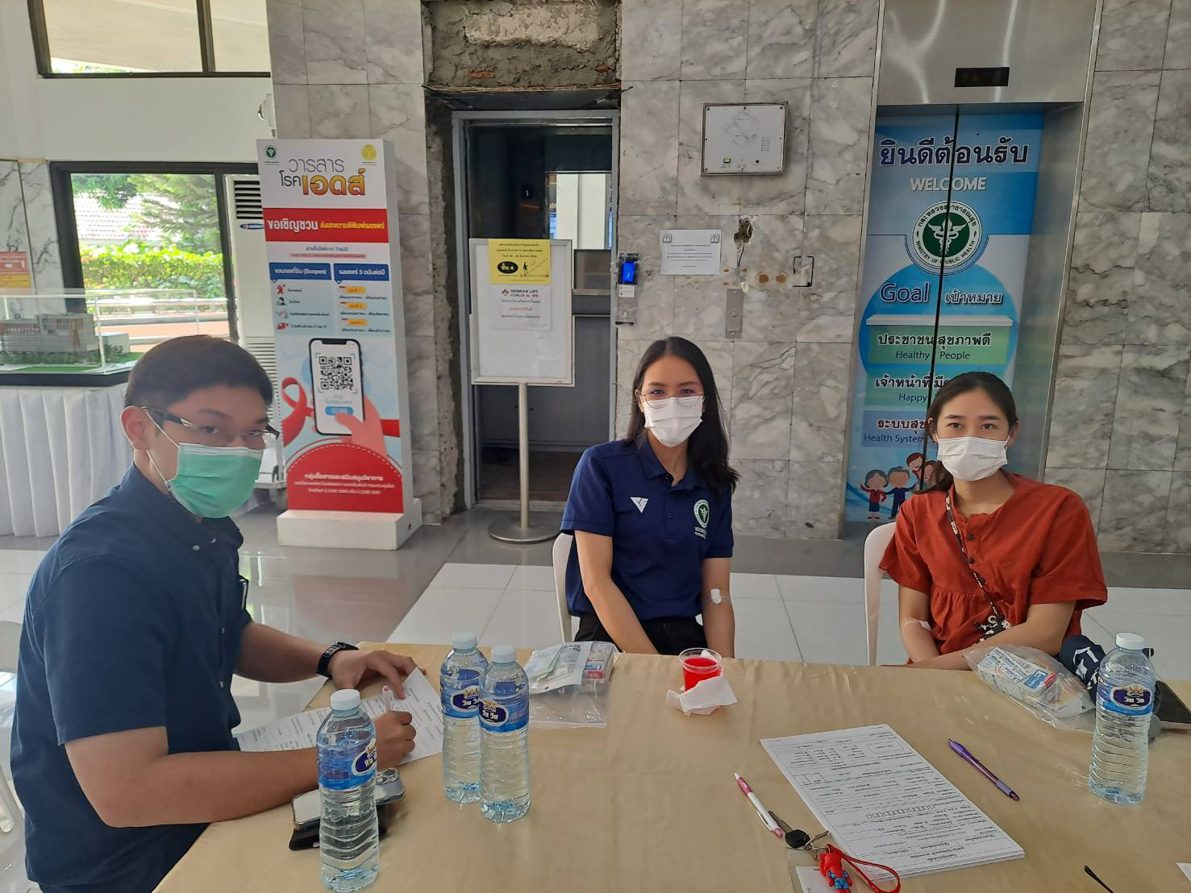
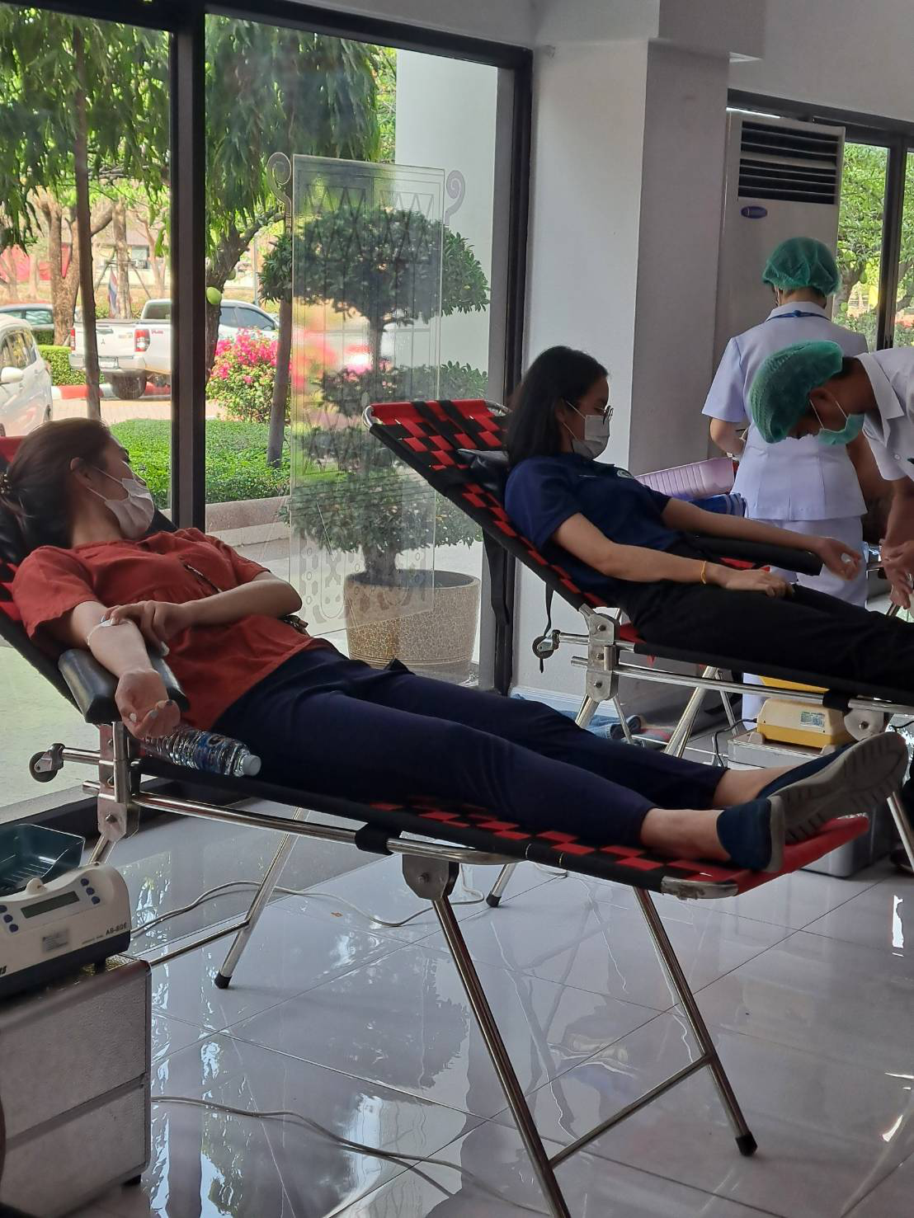
กองควบคุมโรคและภัยสุขภาพในภาวะฉุกเฉิน
ข่าวกิจกรรม
กิจกรรมร่วมบริจาคโลหิตให้กับโรงพยาบาลราชวิถี
DDC “Give Blood Give Life”
วันพฤหัสบดีที่ 23 มีนาคม 2566 เวลา 09.00 – 15.00 น.
ณ บริเวณโถง ชั้น 1 อาคาร 1 กรมควบคุมโรค
บุคลากรของกองควบคุมโรคและภัยสุขภาพในภาวะฉุกเฉิน
เข้าร่วมกิจกรรมบริจาคโลหิตให้กับโรงพยาบาลราชวิถี
ขอเชิญชวนบุคลากรของกองควบคุมโรคและภัยสุขภาพในภาวะฉุกเฉินเข้าร่วมแข่งขันประเมินการเป็นบุคลากรต้นแบบด้านคุณธรรม จริยธรรม

